Slide 1
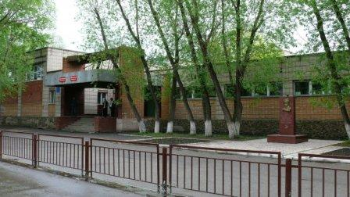
Презентацию выполнила: Пухальская Надежда Александровна учитель математики МАОУ СОШ №14 имени А.Ф. Лебедева г. Томска

Slide 2
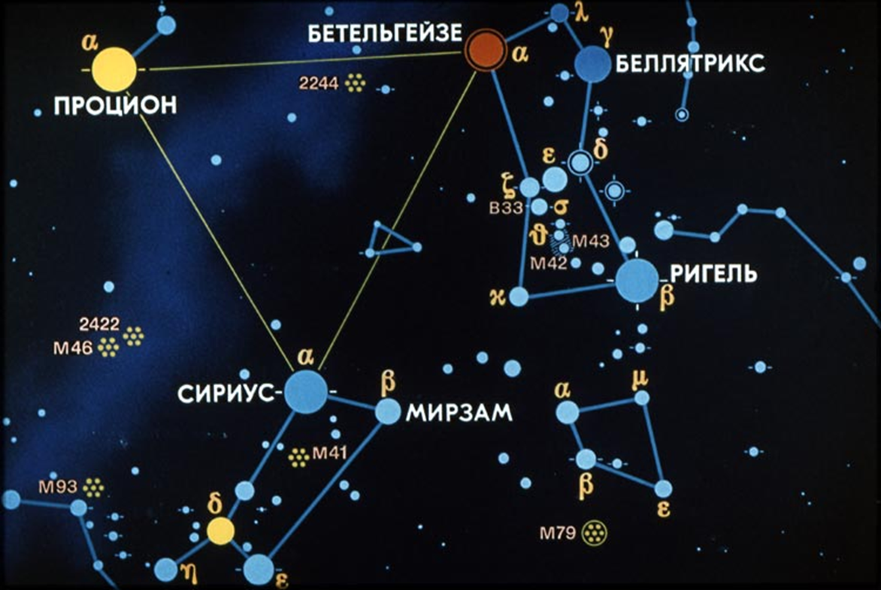
Урок по теме: Ломаная. Многоугольники. Название урока: Нас звёзды учат решать задачи на Земле!
Посмотрите на рисунок и ответьте на вопрос: как появились ломаные, которые вы сейчас проводите у себя в тетради?

Slide 3
Ломаной А1А2А3А4…Аn называется фигура, которая состоит из точек А1,А2,А3,…,Аn и соединяющих их отрезков А1А2,А2А3,А3А4,…,Аn. Точки А1,А2,Аn называются вершинами ломаной, а отрезки А1А2,А2А3,…,Аn-1Аn - звеньями ломаной.
Простая ломаная
Ломаная с самопересечением

Slide 4
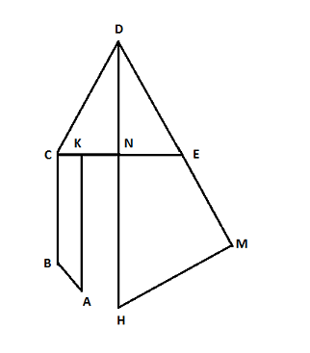
Проверим решение домашнего задания.
Какая из трёх ломаных
ABCDMH(1), ABCEMH(2), AKNH(3) имеет наименьшую длину, какая- наибольшую длину?
Проверить ответ.

Slide 5
Пользуясь определением ломаной, попробуйте самостоятельно сформулировать определение многоугольника.

Slide 6
В
С
А
Е
На какие группы можно разбить многоугольники на данном рисунке?
Ответ.

Slide 7
Выпуклый
Многоугольник называется выпуклым, если он лежит в одной полуплоскости относительно любой прямой, содержащей его сторону.A1A2A3A4A5A6A7 – выпуклый многоугольник.

Slide 8
Невыпуклый
B1B2B3B4B5 – невыпуклый многоугольник, если он лежит в двух полуплоскостях, относительно хотя бы одной прямой, содержащей его сторону.

Slide 9
Теорема

Slide 10
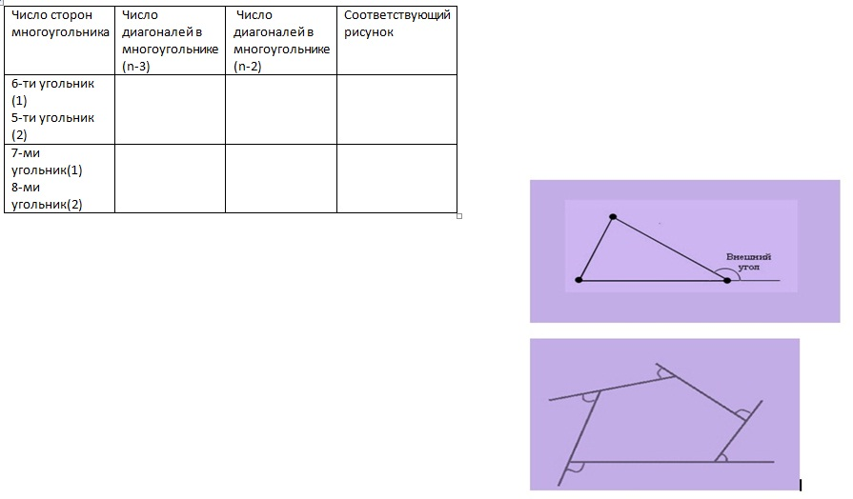
Заполним карточку контроля знаний.

Slide 11
РЕФЛЕКСИЯ:ВОПРОС?

Slide 12
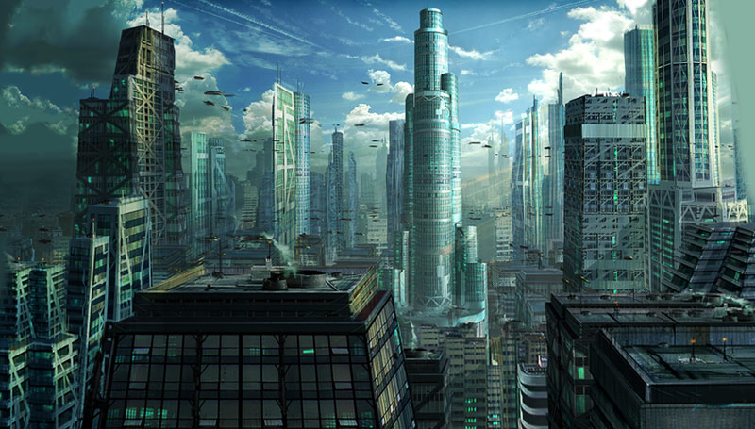
Режут силуэты городов небо ломаными линиями: ученик в тетради повторяет все изгибы их, отмечая дугами углы в вершинах с буквами.

Slide 13
Учащиеся 9 «в» класса заполняют карточку контроля знаний, полученных во время урока.
Работа с карточками на уроке

Slide 14
Результаты урока.
Результаты урока

